Slide 1

Проект “Воздушно-инженерная школа (CanSat в России)”
Команда “GRANUM” представляет
аппарат <будет_назван_позже>
УЧАСТНИКИ: ВОЛОС П., ЕЛЮТИН К., ЖУРАВЛЁВА И.
КУРАТОР: ПРОКОПЬЕВ В.

Slide 2
Миссия аппарата
Цель полёта:
Отработка технологий для изучения поверхности землеподобных планет
Наиболее интересные решаемые задачи:
получение спектра отражения поверхности в видимом и ближнем инфракрасном спектральных диапазонах;
получение фотографий поверхности в видимом спектральном диапазоне;
(Прочие решаемые задачи приведены в пояснительной записке)
Notes:
наш аппарат предназначен для исследования поверхностей удаленных планет земного типа с малой оптической проницаемостью верхних слоев атмосферы

Slide 3
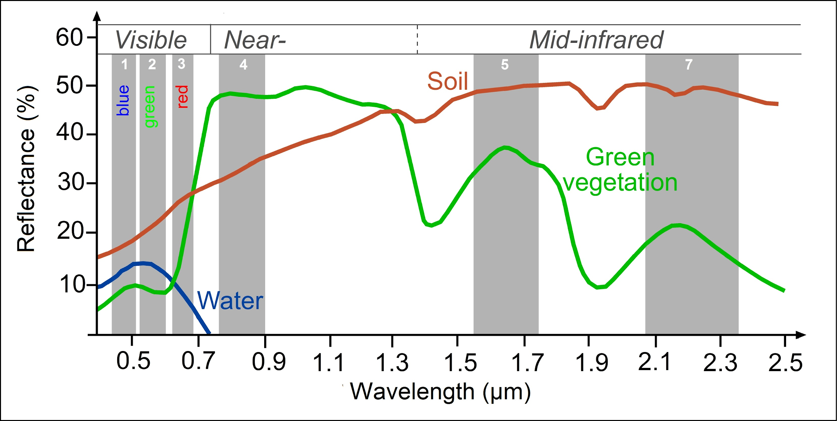
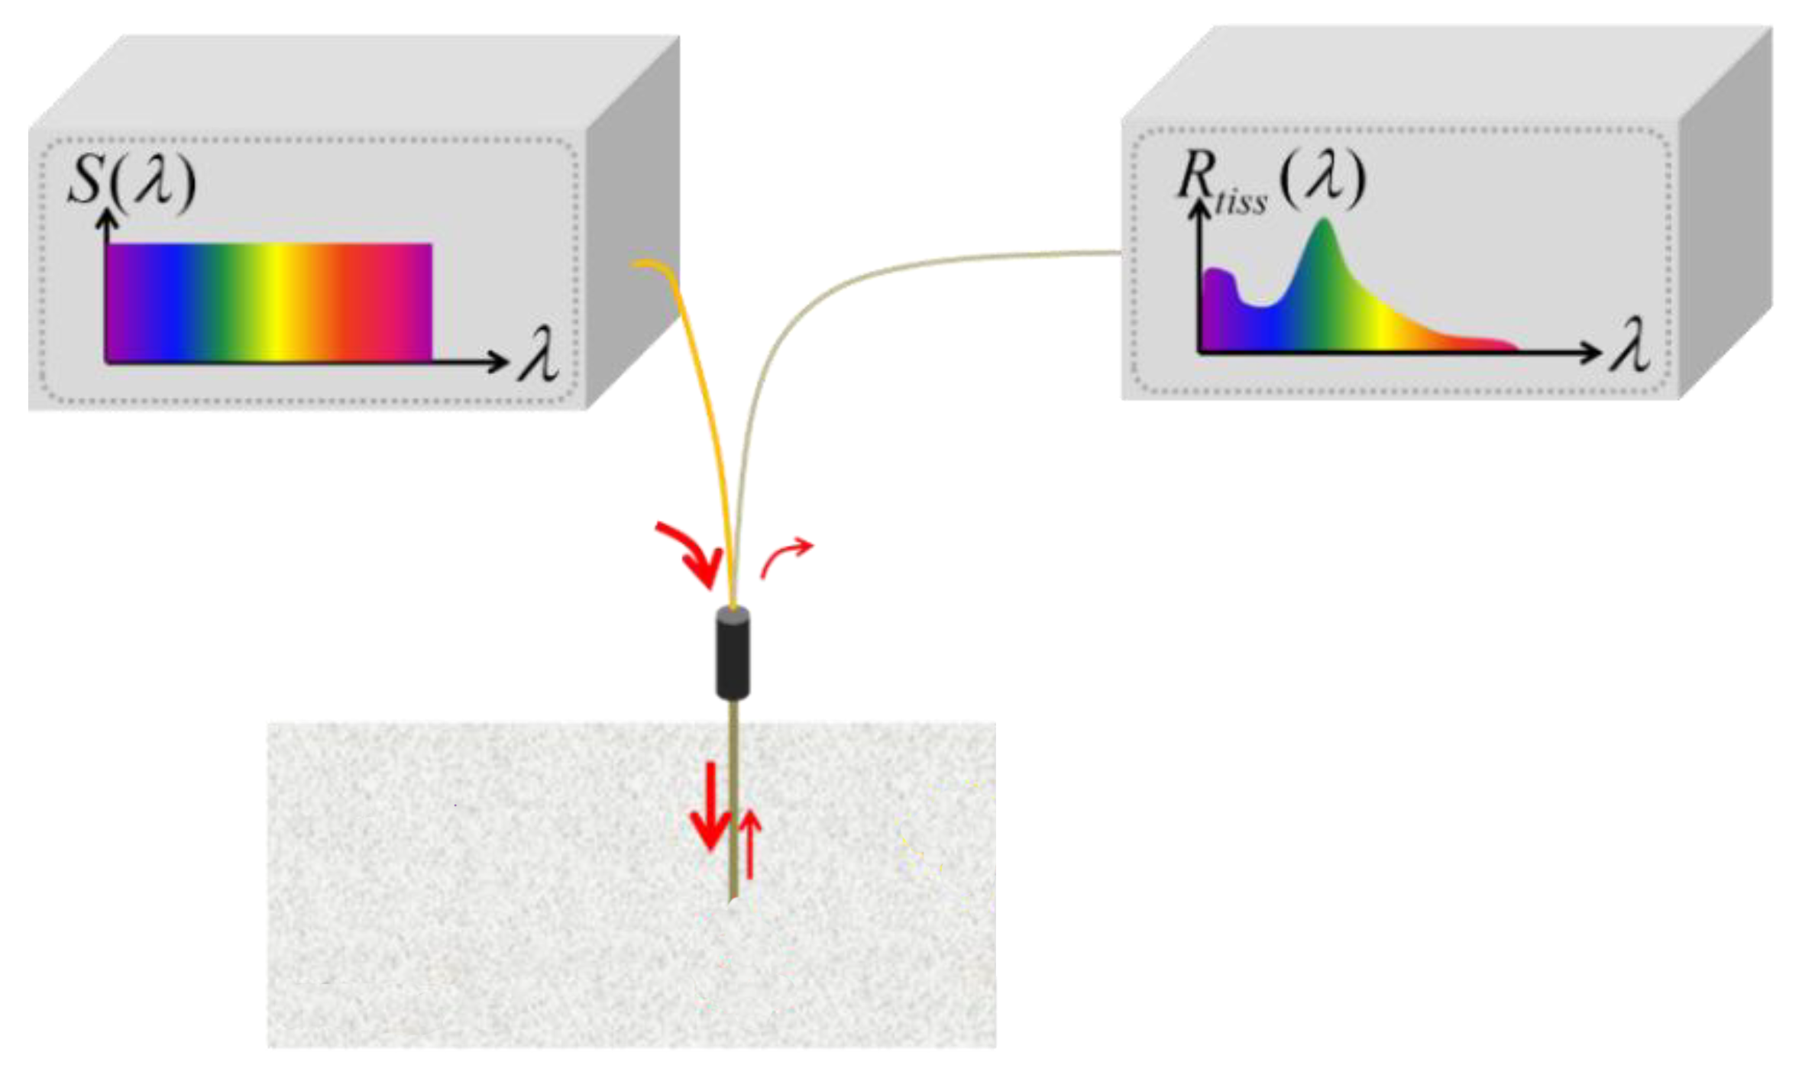
Спектры отражения и их применение
Отражательная спектроскопия
Характерные отражательные спектры различных поверхностей
Notes:
отражательная спектрометрия - методика, позволяющая изучать поверхности, анализируя различие в спектральных характеристиках падающего и отраженного излучениях. в частности различные поверхности обладают характерными спектрами отражения , что позволяют судить об особенностях исследуемых поверхностей.

Slide 4

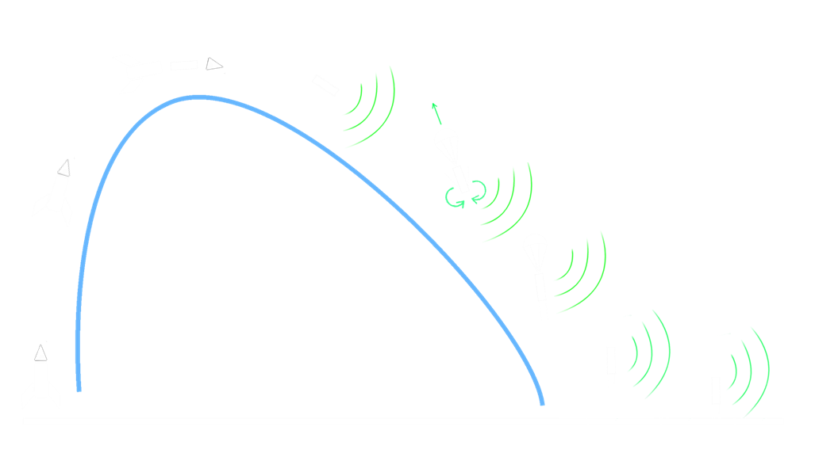
Программа полёта
Отделение от ракеты
Свободное падение
Введение в работу парашюта
Полёт на ракете
Полёт и измерение
спектра отражения
Отсечение парашюта
Укладка в ракету
Посадка и измерение спектра освещения
Notes:
наш аппарат предназначен для исследования поверхностей удаленных планет земного типа с малой оптической проницаемостью верхних слоев атмосферы

Slide 5
Целевая аппаратура
Спектрометрическая установка “Око”
Система мягкой посадки и фиксации аппарата “Зацепка”
Система анализа окружающей среды “Окружность”

Slide 6
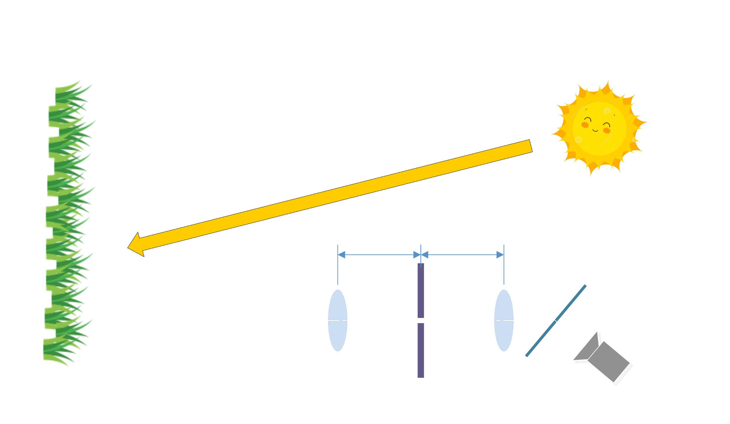
Оптическая система спектрометрической установки “Око”
Источник света
(Солнце)
Исследуемая поверхность
Камера
Отраженный свет
Линза
d=9, f=12
2 шт
Апертура
(~1мм)
Дифракционная решетка
Notes:
Для решения задачи получения спектра отражения поверхности исследуемой планеты, мы используем спектрометрическую установку око. Она состоит из двух плоско-выпуклых линз, дифракционной решетки, камеры и апертуры. При вертикальной ориентации аппарата, объектив спектрометра направлен в надир и позволяет получать спектр излучения, отраженного от поверхности изучаемой планеты.

Slide 7
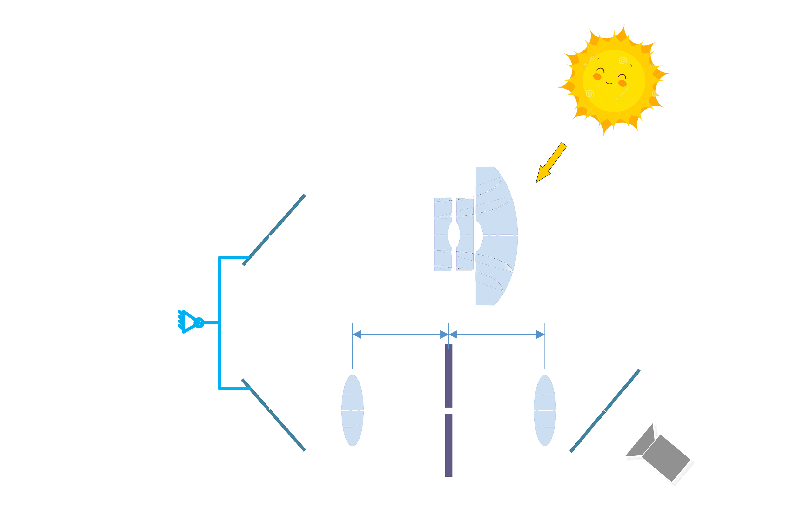
Оптическая система спектрометрической установки “Око”
Источник света
(Солнце)
Поворотный механизм
для введения зеркал
Объектив “рыбий глаз”
Зеркало
2 шт
Notes:
Для получения характеризующего поверхность спектра отражения требуется также получение спектра излучения, падающего на поверхность. Для этого мы используем широкоугольный объектив “рыбий глаз”, который установлен на “крыше” аппарата, и пару зеркал на поворотной платформе. При повороте платформы в определенное положение, зеркала переключают спектрометр с “надирного” объектива на “зенитный”, что позовляет получить спектр фоновго освещения

Slide 8
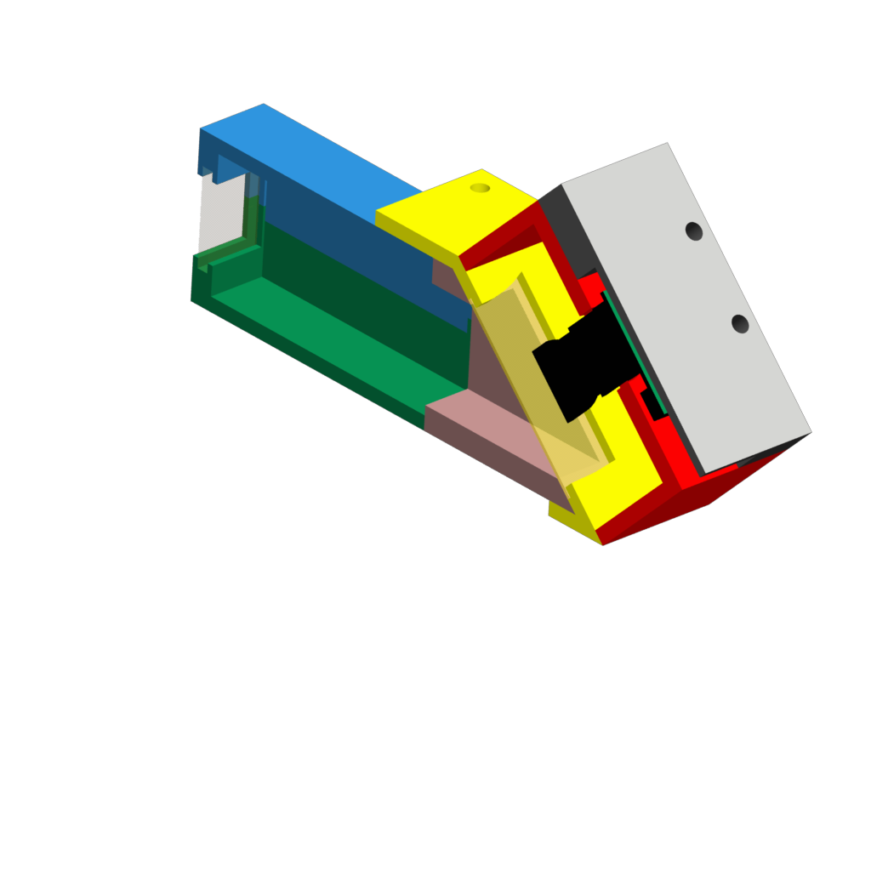
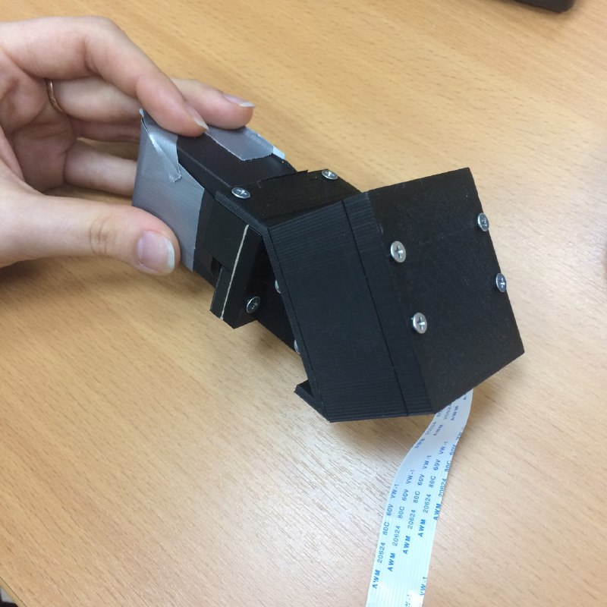
Прототип установки “Око”
Дифракционная решетка
Место для установки коллиматорной щели
Камера

Slide 9
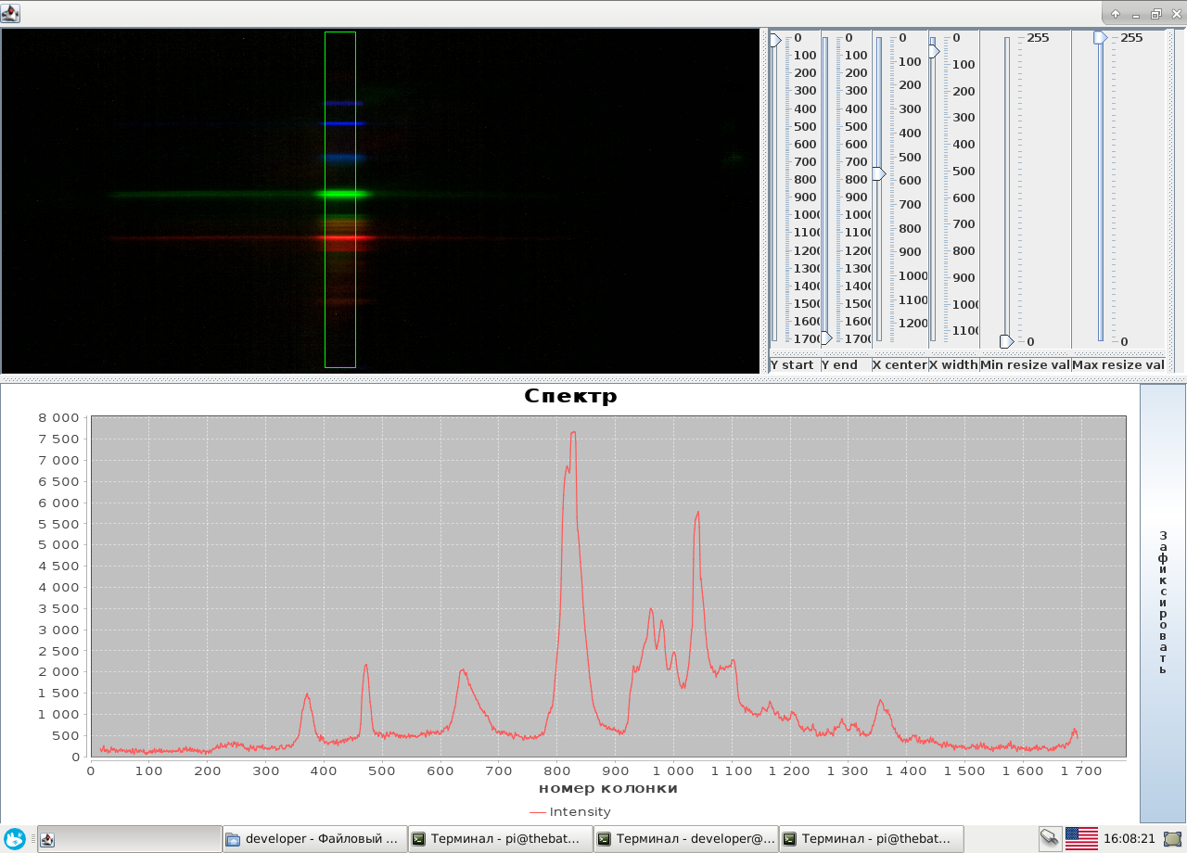
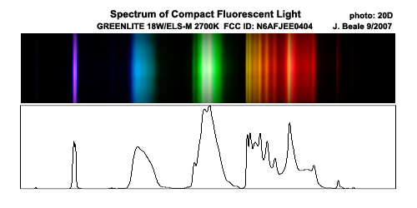
Прототип установки “Око”
“Эталонный” спектр флуоресцентной лампы
Спектр флуоресцентной лампы,
снятый при помощи прототипа

Slide 10
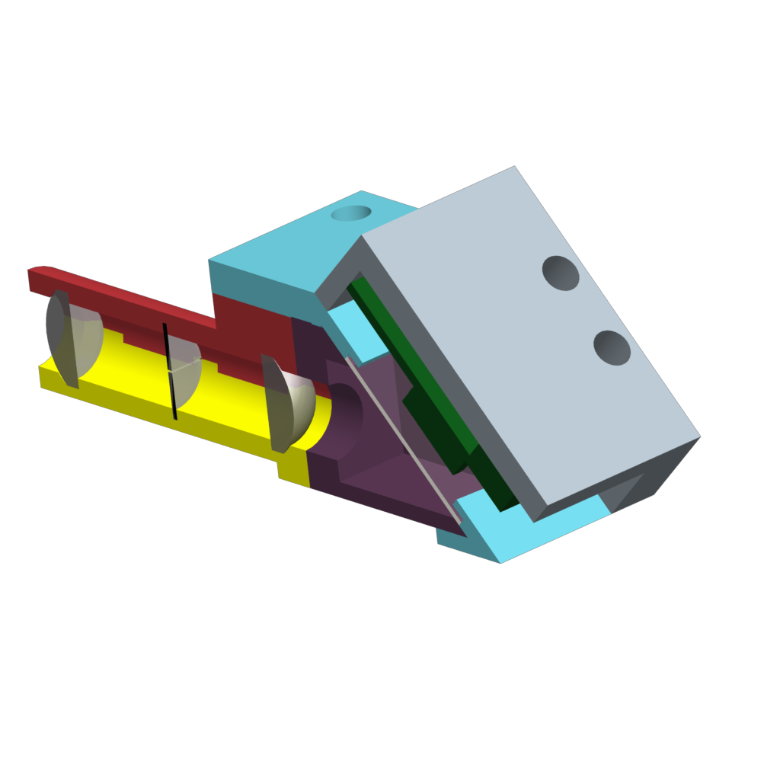
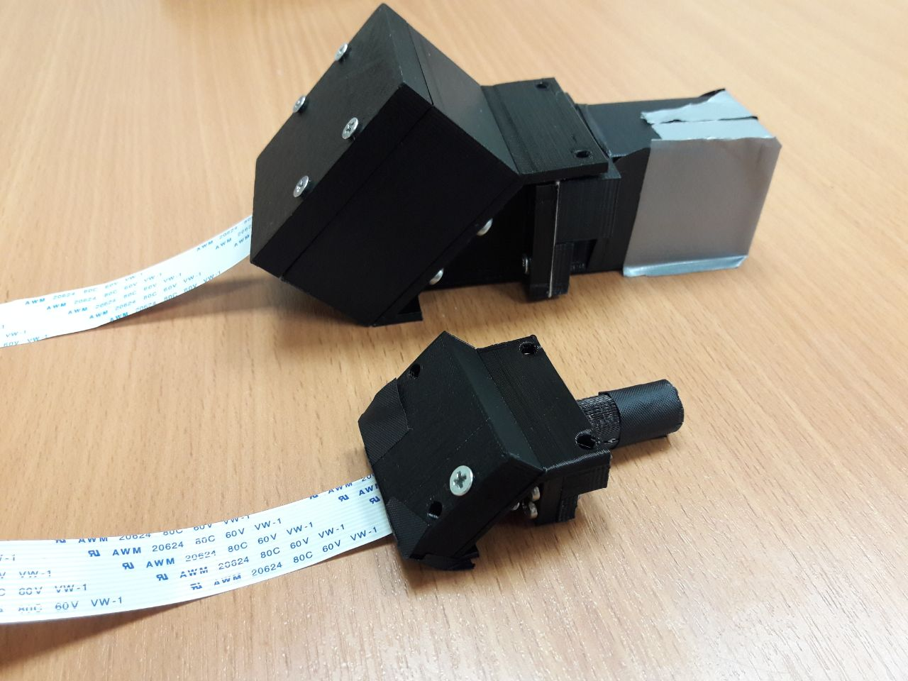
Бортовая спектрометрическая установка “Око”
Линзы
Дифракционная решетка
Апертура
Камера

Slide 11
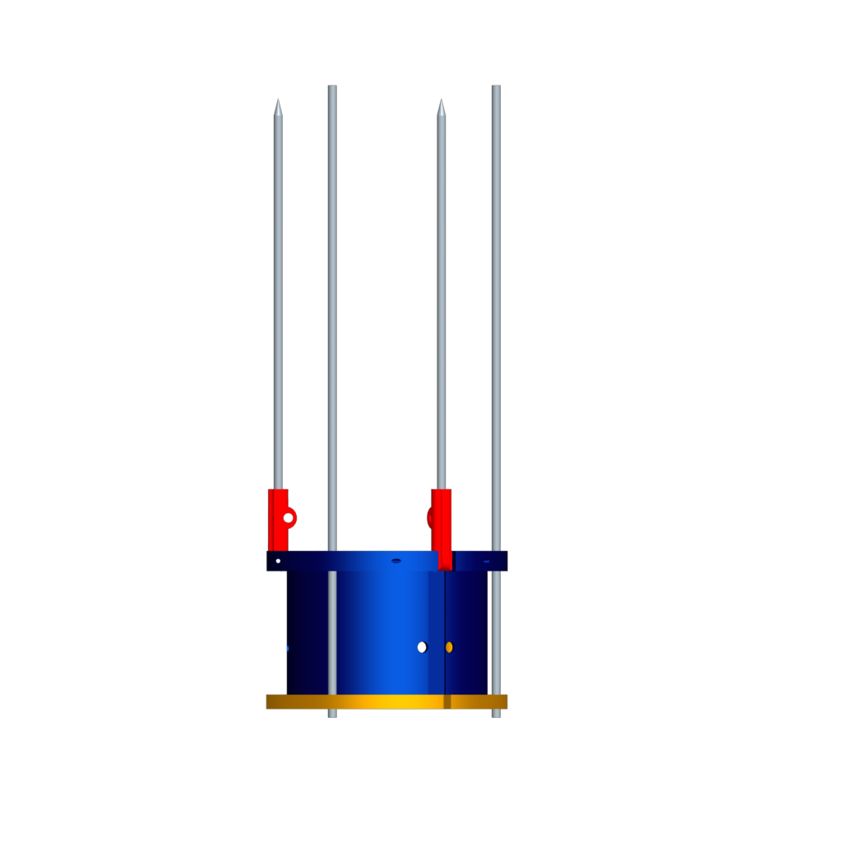
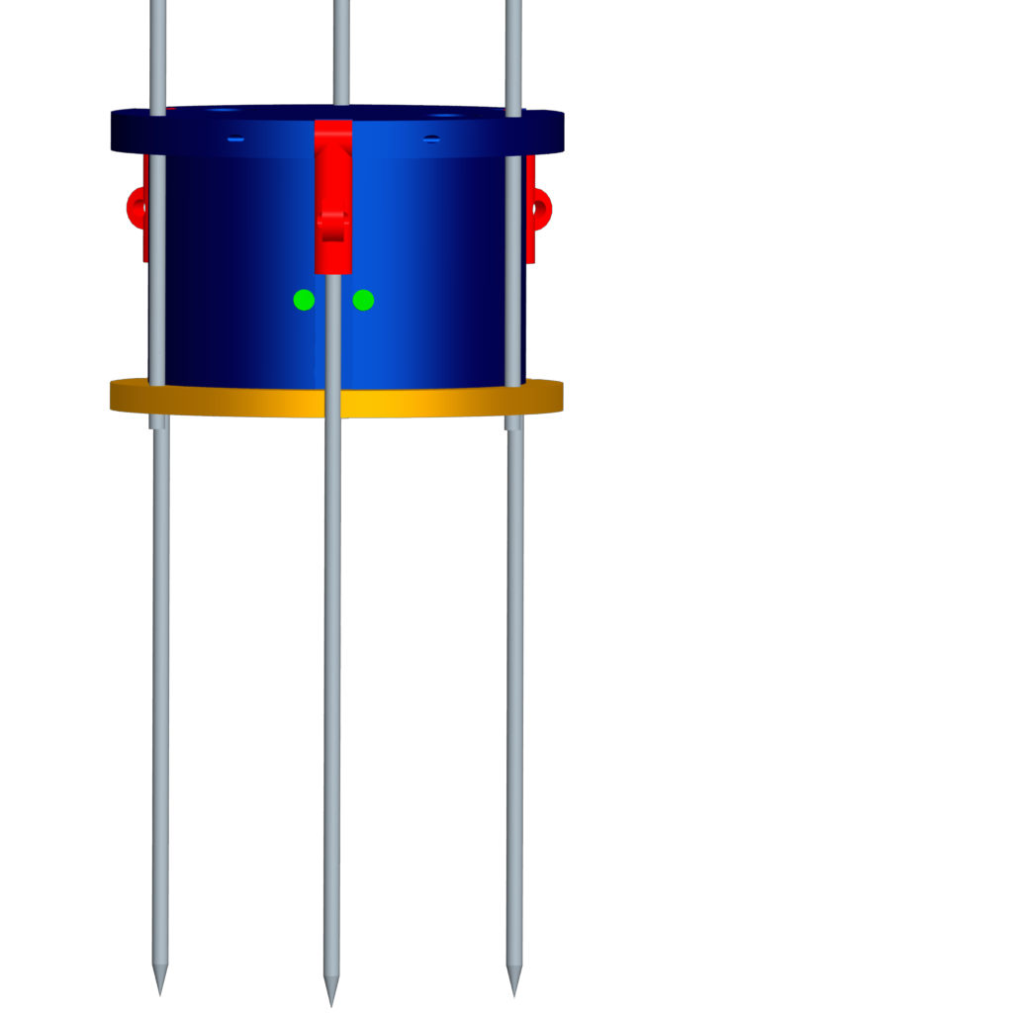
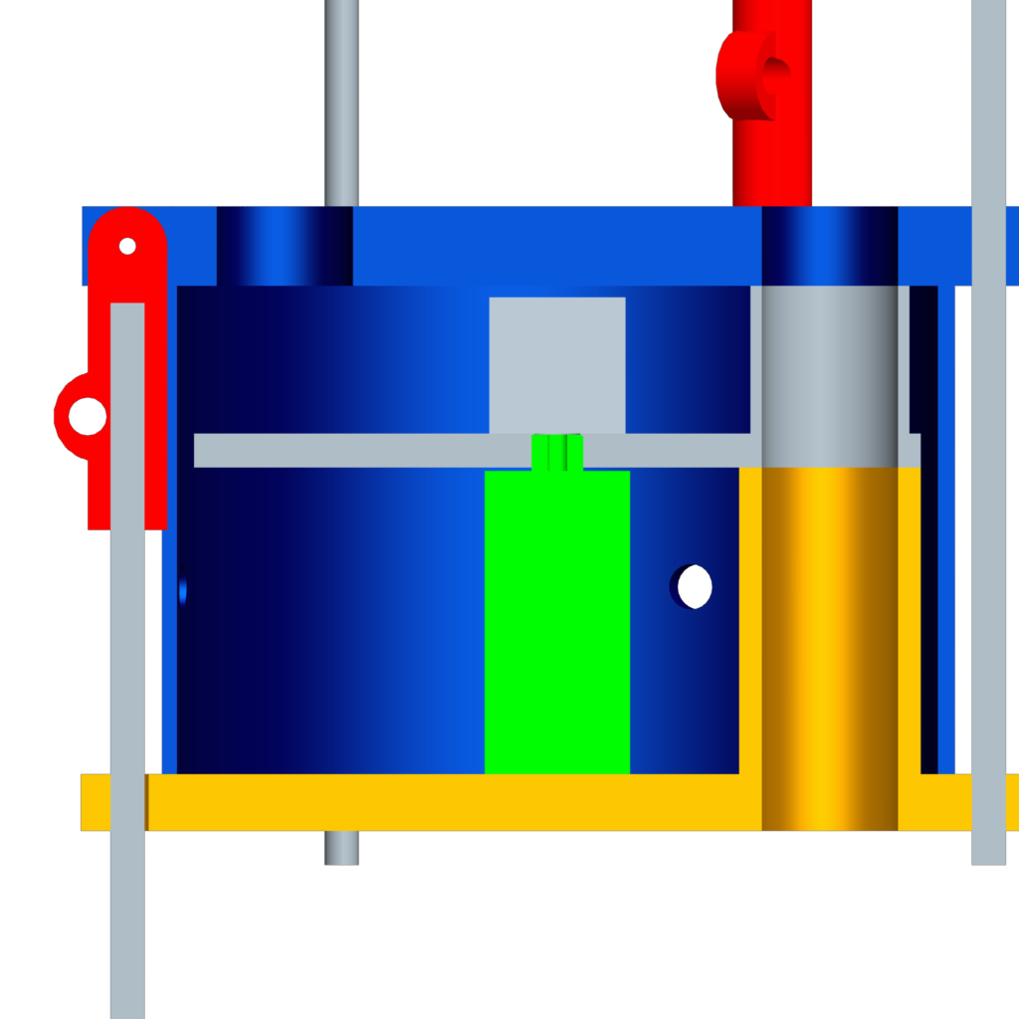
Система мягкой посадки и фиксации аппарата “Зацепка”
Общий вид установки на старте
Установка после активации
Разрез с видом на шарнир
Notes:
Для фиксации аппарата в вертикальном положении, что необходимо для корректной съёмки спектра окружающей освещённости, используется система "Зацепка": три стержня, закреплённые на шарнирах в усиленной нижней части аппарата. При старте стержни направлены вдоль оси аппарата вверх. В этом положении стержни сдерживает нить. После раскрытия парашюта нить разрезается при помощи нихромового пережигателя, стержни, стянутые резинками, раскрываются.

Slide 12
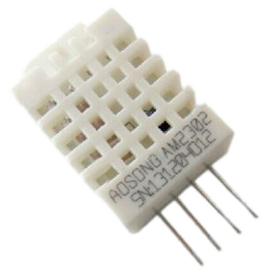
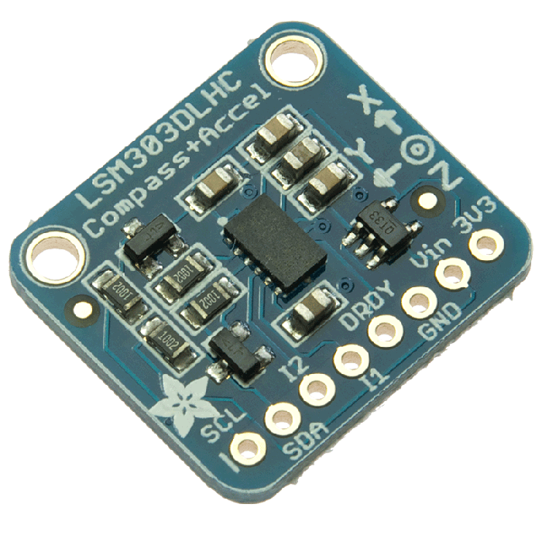
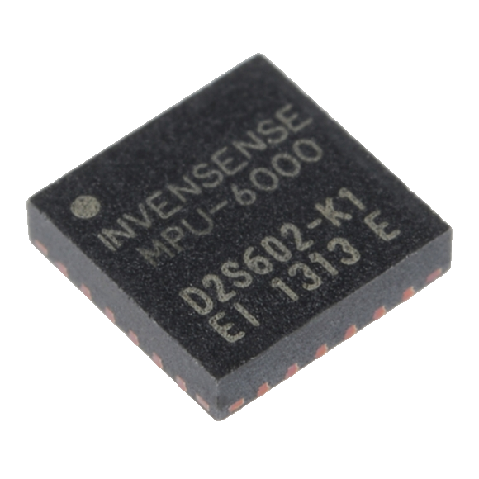
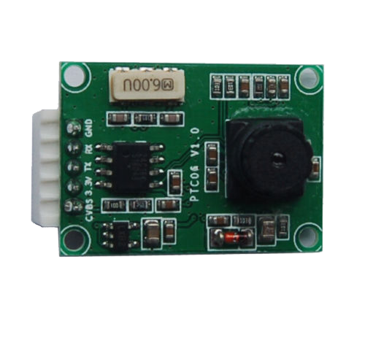
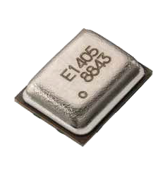
Система анализа окружающей среды “Окружность”
Гироскоп и акселерометр
Датчик влажности и температуры
Магнитометр
UART камера
Микрофон
Notes:
Также на нашем аппарате присутствует система анализа окружающей среды "Окружность". Она состоит из датчика влажности, используемого по прямому назначению, микрофона, используемого для записи окружающих звуков, камеры, предназначенной для фотографии поверхности, а также акселерометра, гироскопа и магнитометра, используемых для построения инерциальной системы навигации.

Slide 13
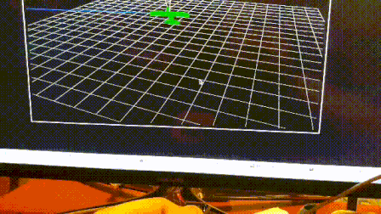
Построение инерциальной СО
Notes:
Так как одной из обязательных задач конкурса является построение траектории аппарата по данным акселерометра, аппарат нуждается в инерциальной системе навигации. Мы строим её на основе данных с акселерометра, гироскопа и магнитометра с помощью программного фильтра, разработанного Себастьяном Маджвиком.

Slide 14
Бортовой комплекс управления
Бортовой комплекс управления
Бортовая цифровая вычислительная система (БЦВС)
Целевая аппаратура (ЦА)
Система спасения (ССП)
Система электроснабжения (СЭС)
Система управления бортовой аппаратурой (СУБА)
Конструкция аппарата
Бортовой радиотехнический комплекс (БРТК)
Программное обеспечение (ПО БКУ)
Бортовая кабельная система (БКС)
Наземный комплекс управления (НКУ)
Notes:
Сейчас рассмотрим ЦА, а БКУ чуть позже

Slide 15


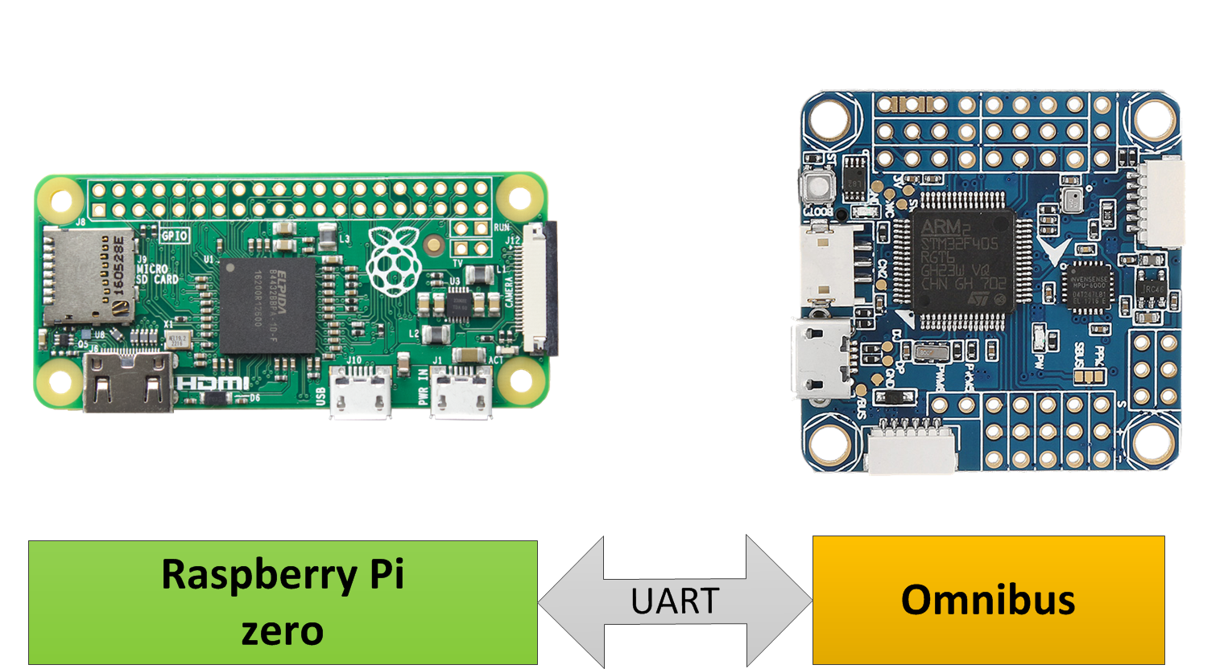
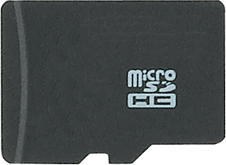
Бортовая цифровая вычислительная система (БЦВС)
microSD
microSD
Notes:
В докладе упомянуть сд карты

Slide 16
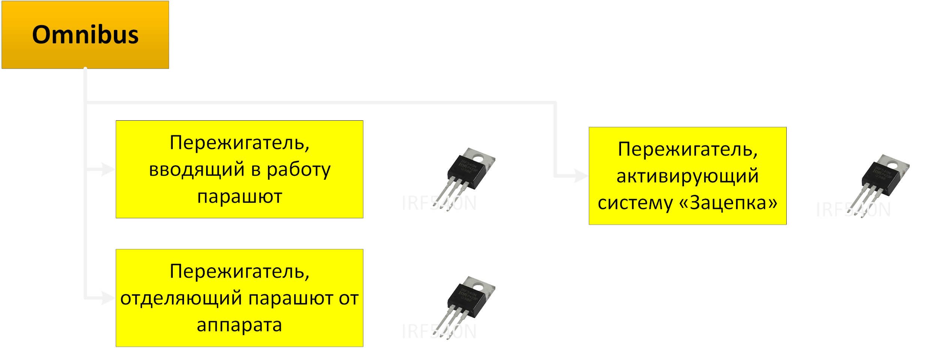
Система управления бортовой аппаратурой (СУБА)

Slide 17
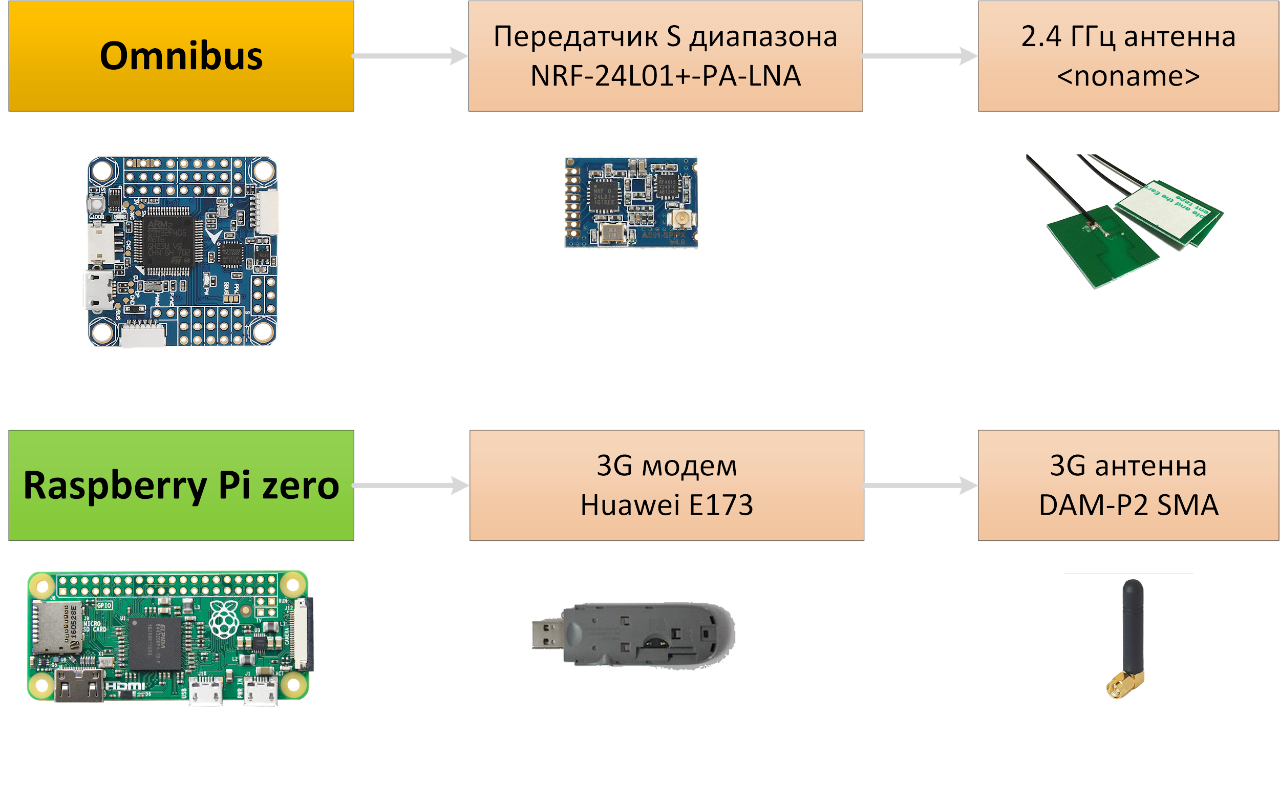
Бортовой радиотехнический комплекс (БРТК)

Slide 18
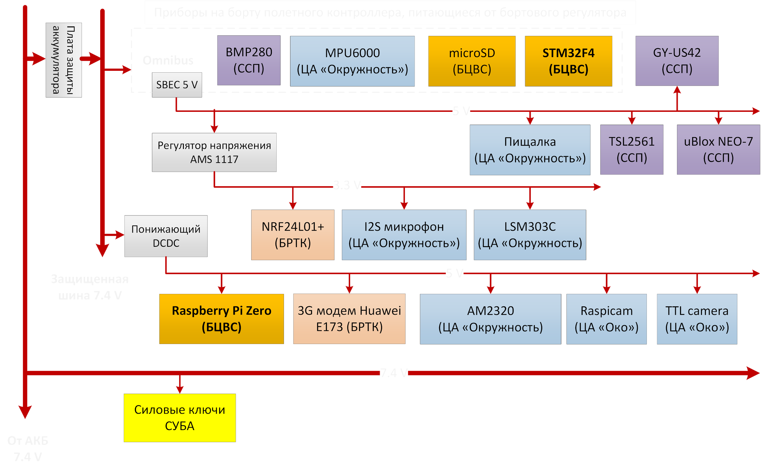
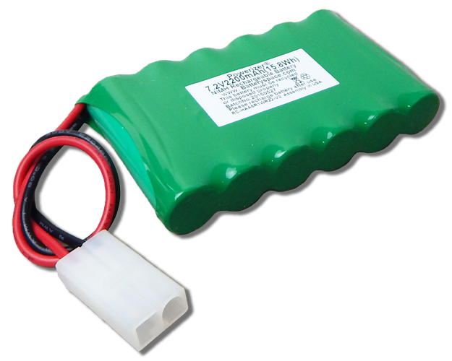
Система электроснабжения (СЭС)

Slide 19
Расчет энергопотребления аппарата
Аппарат рассчитан на 3 часа работы
Система аппарата | Суммарная требуемая энергия системы, Дж
Бортовой комплекс управления | 27480
ЦА - “Око” | 3540
ЦА - “Окружность” | 274
Итого | 31294
Необходимая ёмкость аккумулятора = 31294 Дж / 7.4 В / 3.6 = 1175 мА*ч

Slide 20
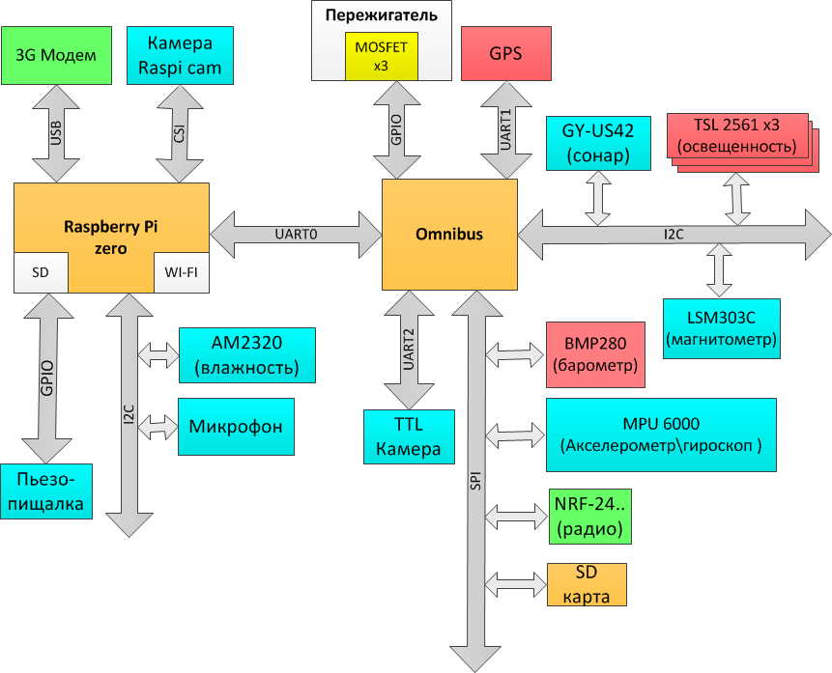
Бортовая кабельная система

Slide 21
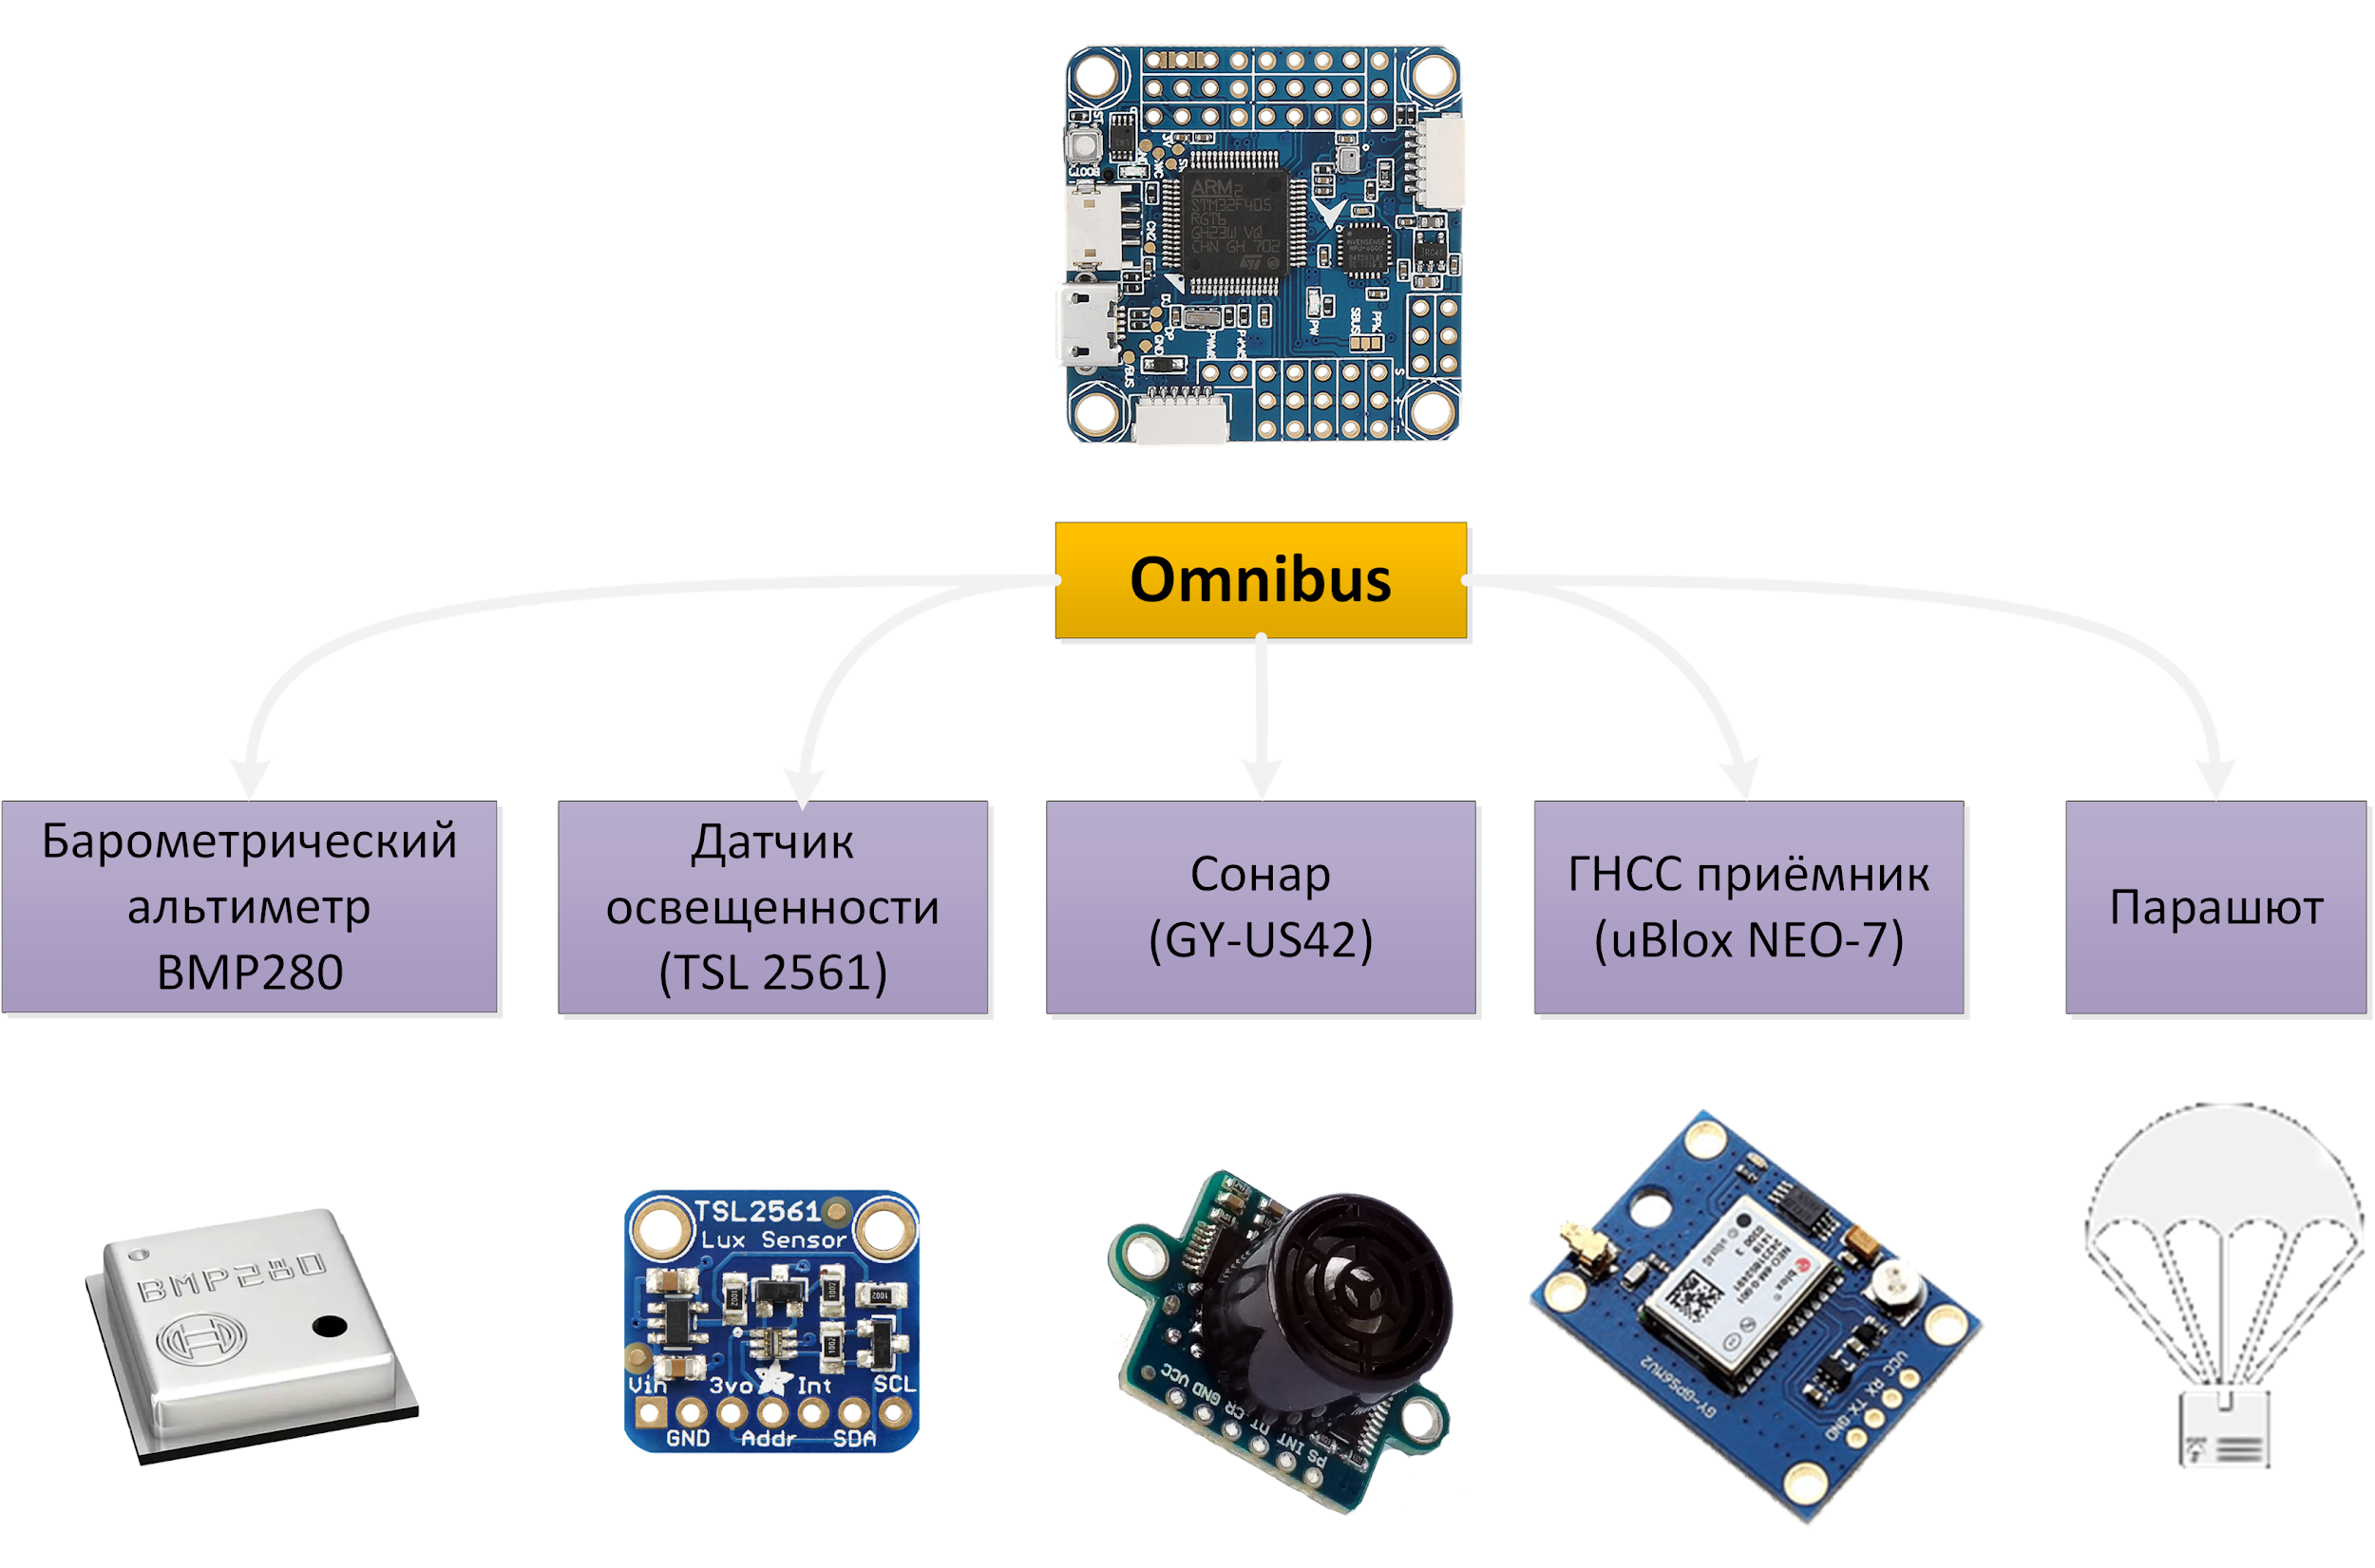
Система спасения

Slide 22
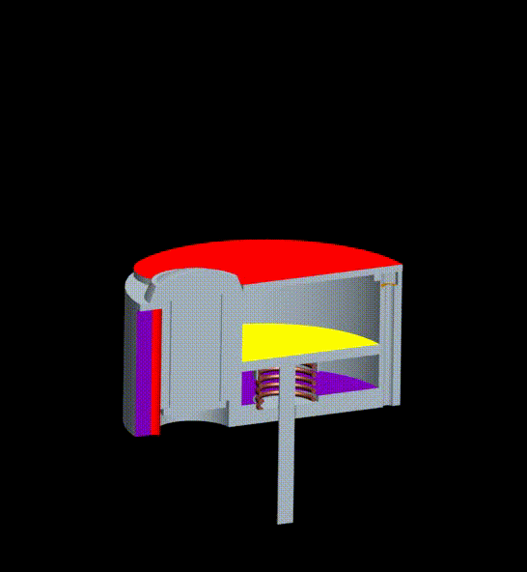
Расчёт парашюта
Площадь купола S = 0,17 кв.м
Диаметр купола D = 0,47 м
Данные расчеты основаны на максимальной по регламенту скорости 11 м/с для обеспечения наибольшей кинетической энергии

Slide 23
Расчет массы оборудования аппарата
Система аппарата | Суммарная масса системы, гр
Система электропитания | 130
Бортовой комплекс управления | 88
ЦА - “Око” | 58
ЦА - “Окружность” | 10
Итого | 286
На конструкцию остаётся 1000 гр - 286 гр = 714 гр
Notes:
на конструкцию

Slide 24
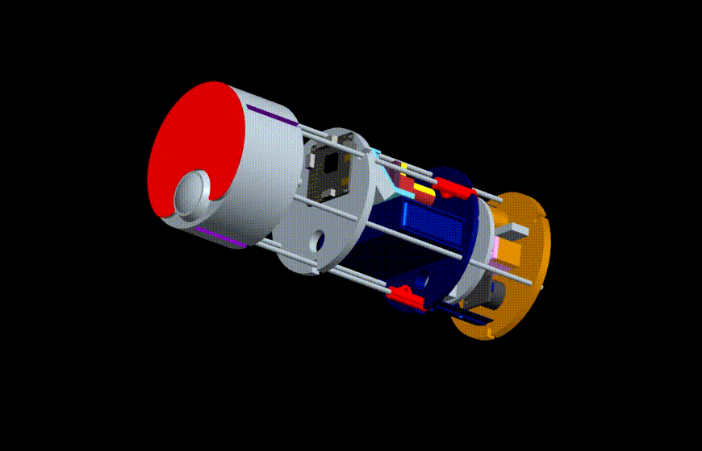
Конструкция аппарата

Slide 25
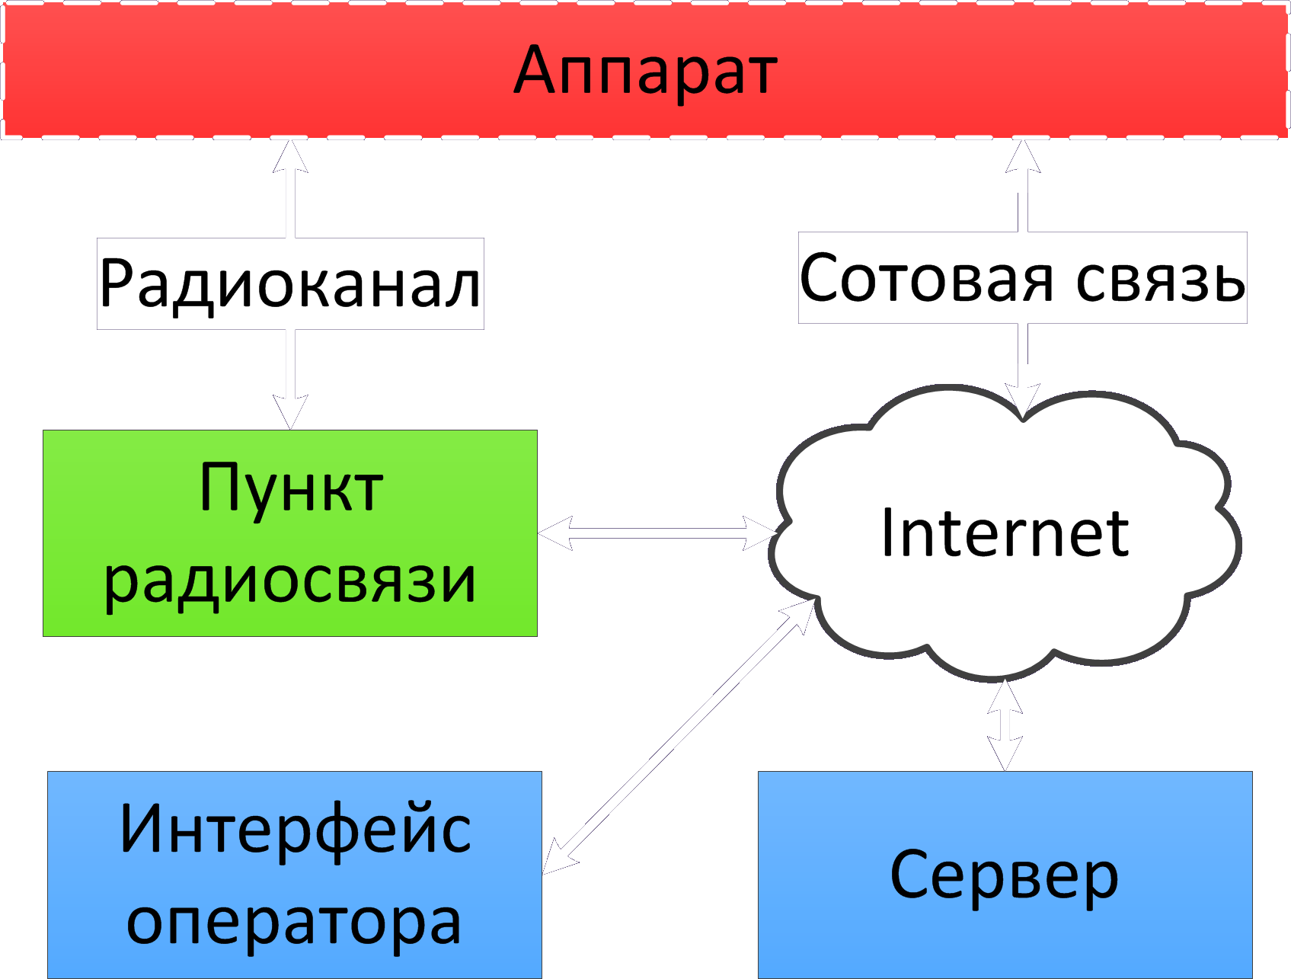
Наземная инфраструктура
Notes:
Для контроля за полётом аппарата будет разработана и создана наземная инфраструктура, включающая в себя пункт радиосвязи, сервер в сети Интернет, где происходит сбор, обработка и сохранение всех данных, а также программа - интерфейс оператора для контроля системы.

Slide 26
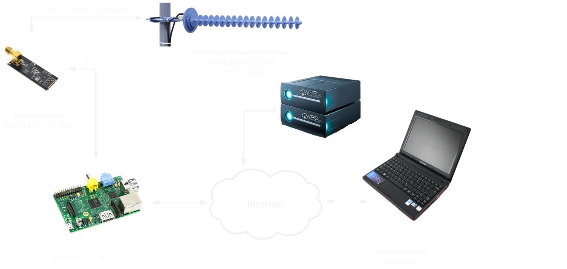
Наземный измерительный пункт
Notes:
Рассмотрим более детально наземный измерительный пункт, предназначенный для поддержания радиоканала для связи с аппаратом. Непосредственно для организации канала используется радиомодуль NRF24L01 с антенной S-диапазона. Для контроля оборудования и обеспечения связи с пунктом через сеть Интернет используется микрокомпьютер RaspberryPi model 1 b+

Slide 27
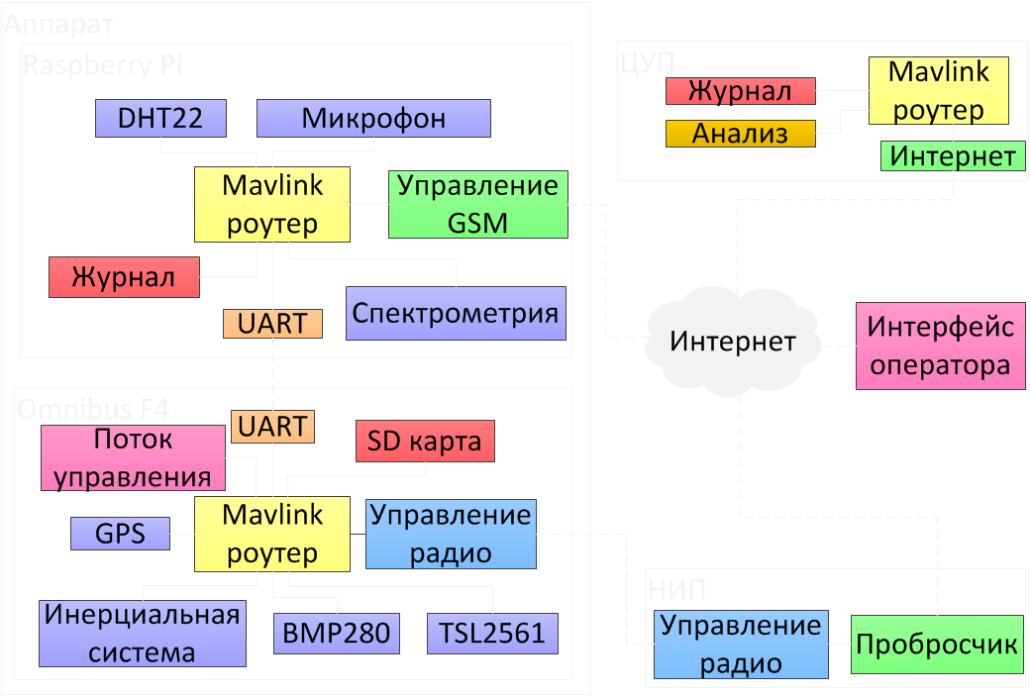
Программное обеспечение
Notes:
Мы детально проработали информационное взаимодействие программных компонентов нашей системы: все компоненты обмениваются данными при помощи протокола Mavlink, предназначенного для автономных летательных аппаратов.

Slide 28
Экономические характеристики
Система аппарата | Суммарная стоимость системы, руб
Система электропитания | 1330
Бортовой комплекс управления | 10072
ЦА - “Око” | 7606
ЦА - “Окружность” | 1349
Конструкционные материалы | 170
Итого | 20527
Notes:
конструкционный материал - ключ-выключатель
расходные материалы - разъёмы для аккумулятора

Slide 29
Выводы
Проведено эскизное проектирование аппарата и наземной инфраструктуры.
Изготовлены прототипы некоторых систем аппарата, и проведены эксперименты с ними.
Спроектированный аппарат и наземная станция удовлетворяют всем требования регламента высшей лиги.
Технологии, отработанные в этом проекте могут быть использованы в нашем следующем аппарате, миссия которого - забор и спектроскопия грунта.

Slide 30
Планируемое развитие проекта

Slide 31
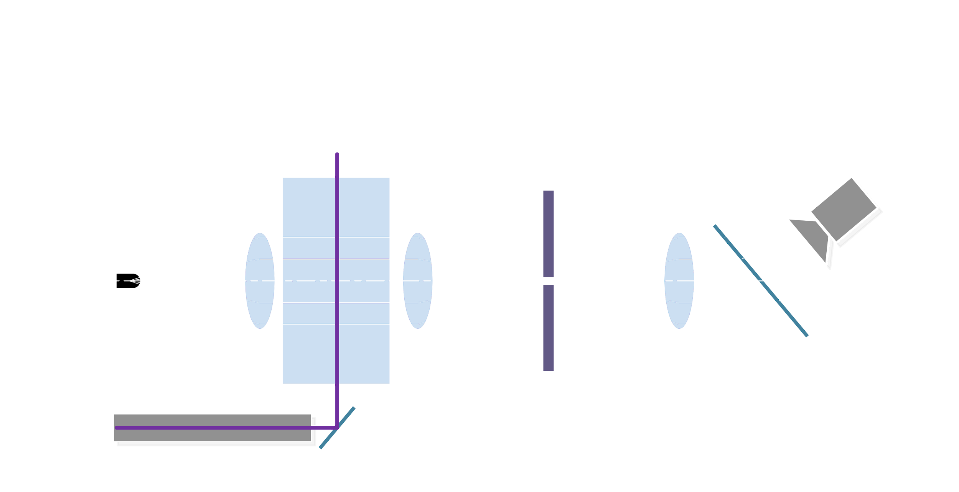
Оптическая система спектрометрической установки “Око-2”
60
Кювета с изучаемым раствором
Камера
10
Апертура (~1мм)
Дифракционная решетка
Источник света
9
Зеркало
Линза d=9, f=16 (3 шт)
Лазерный модуль 405нм, 5мВт

Slide 32
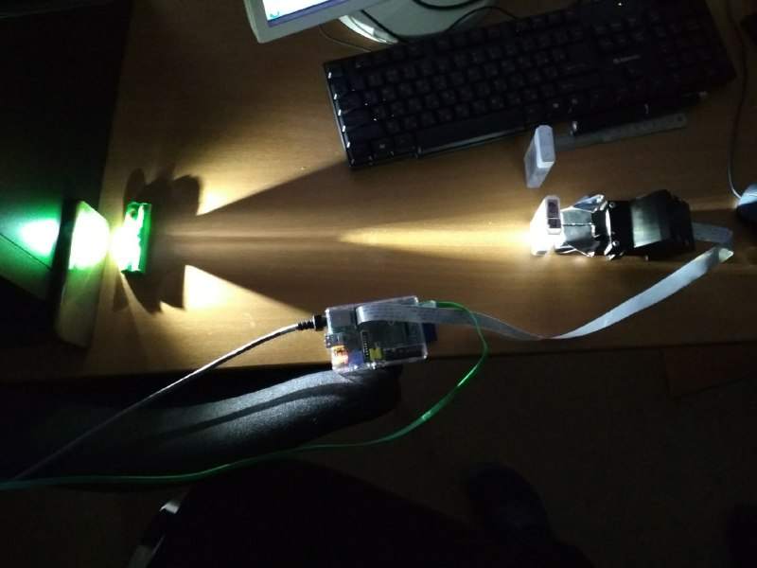
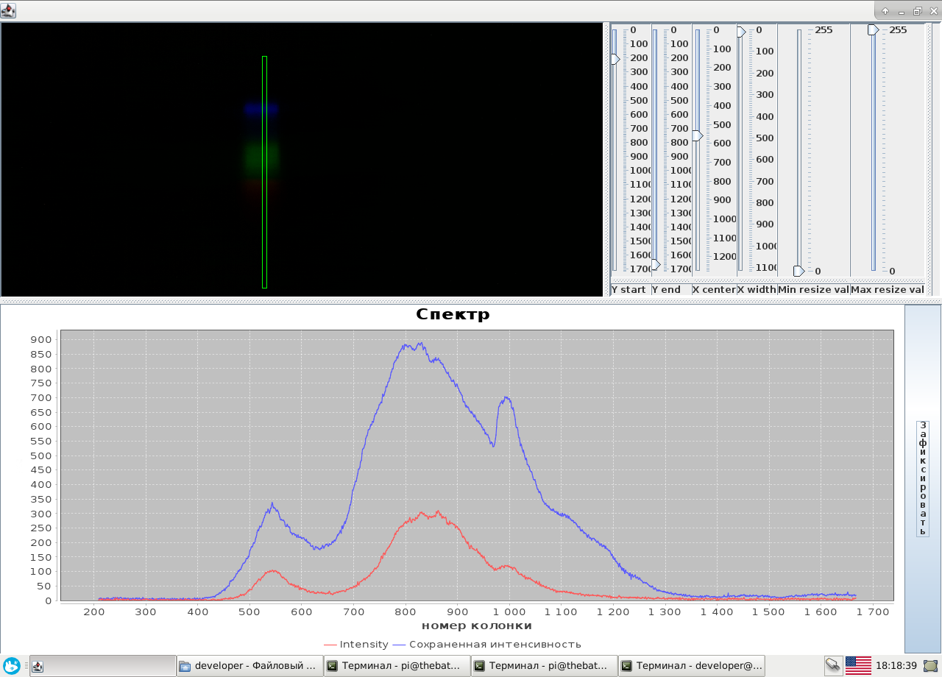
Эксперимент по измерению спектра поглощения
Контрольная кювета
Кювета с раствором
Спектр, отснятый через кювету с раствором
Спектр, отснятый через контрольную кювету
Прототип спектрометра в работе
Полученные спектры

Slide 33
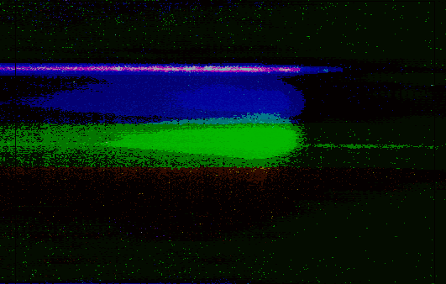
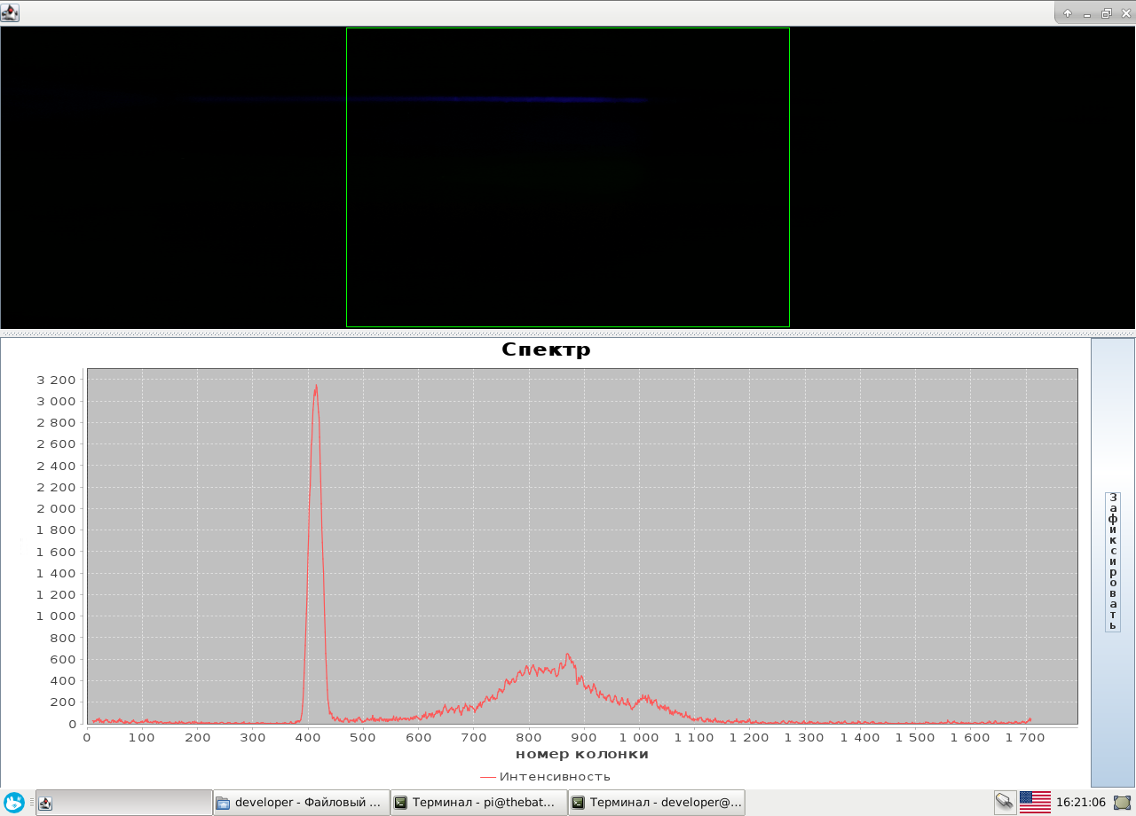
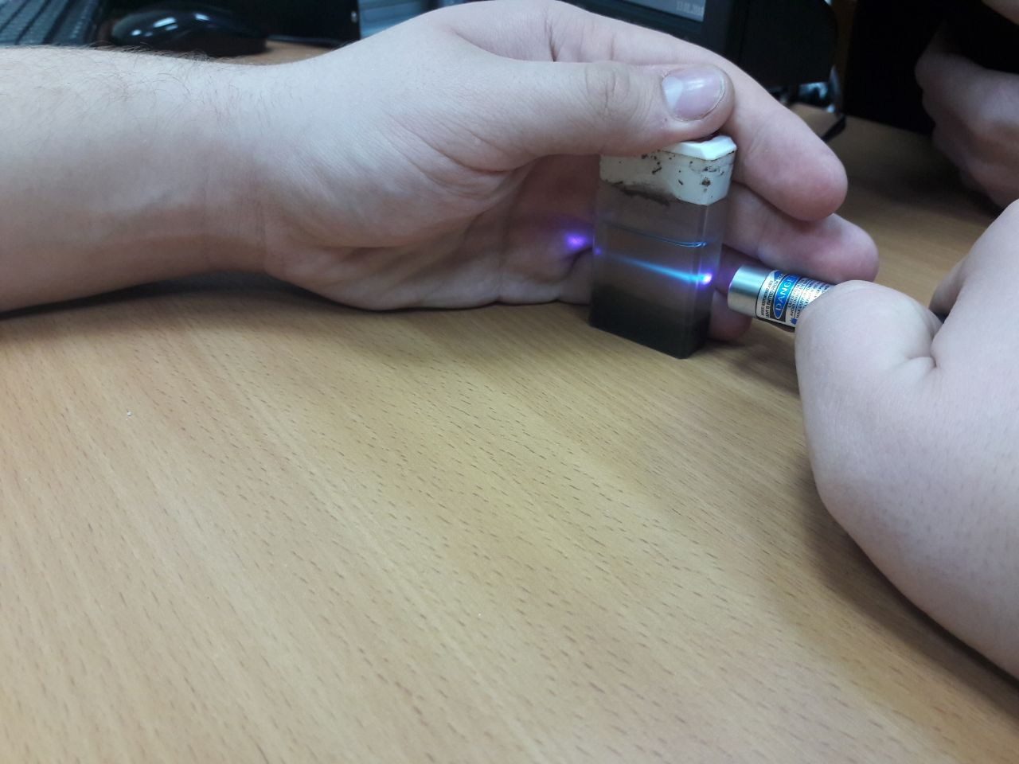
Эксперимент с лазером
Просветленная картинка, видимая спектрометром
Спектр люминесценции органических веществ
Изменения цвета луча лазера в растворе, видимое невооруженным взглядом

Slide 34
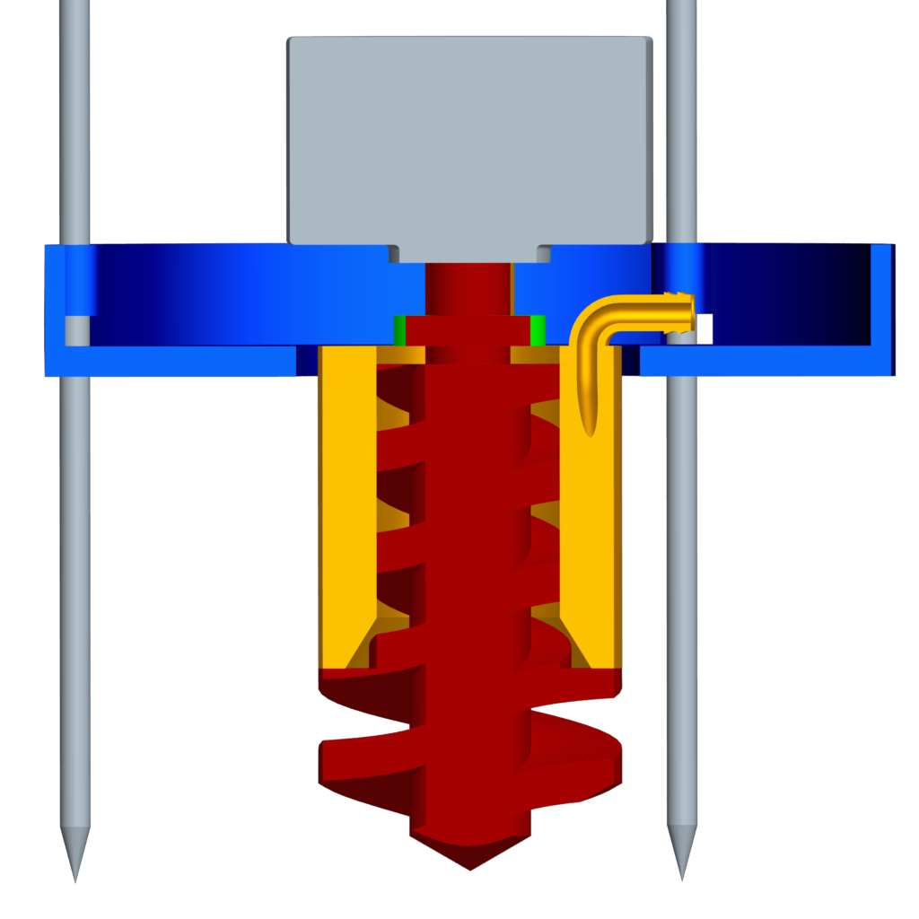
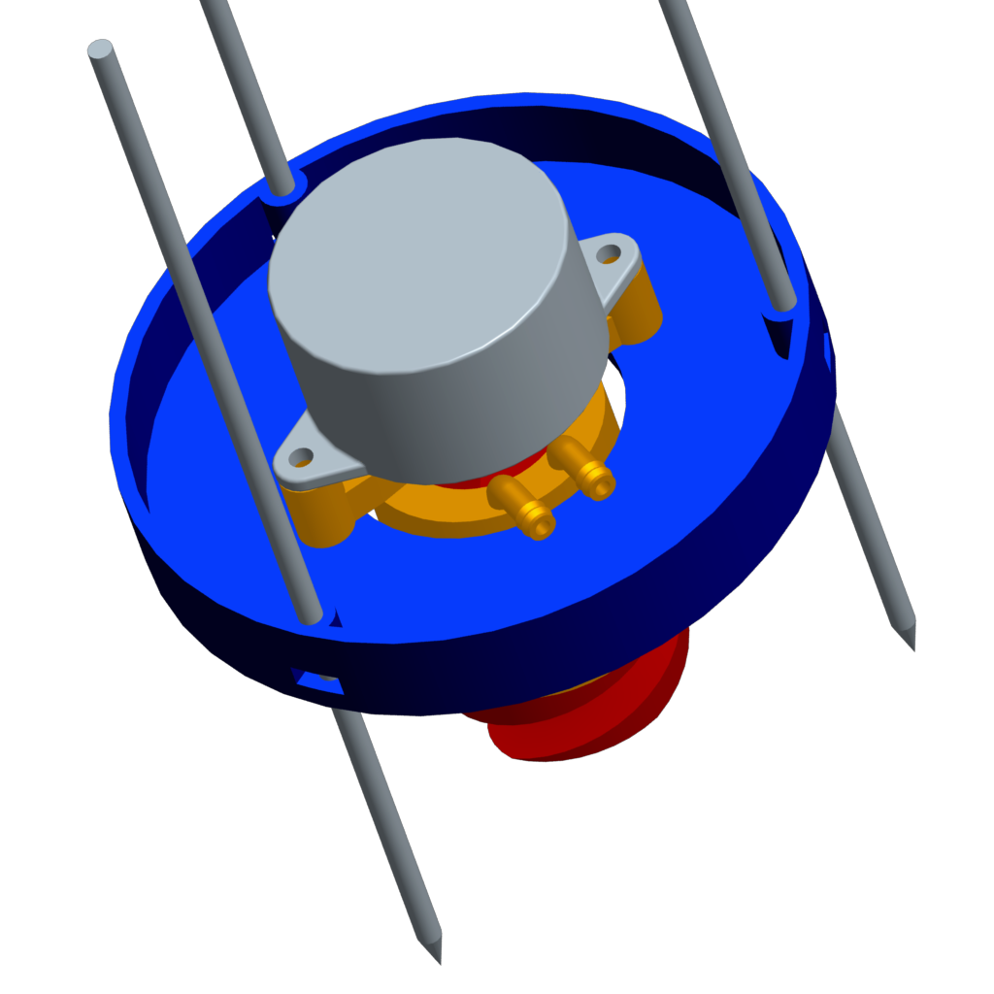
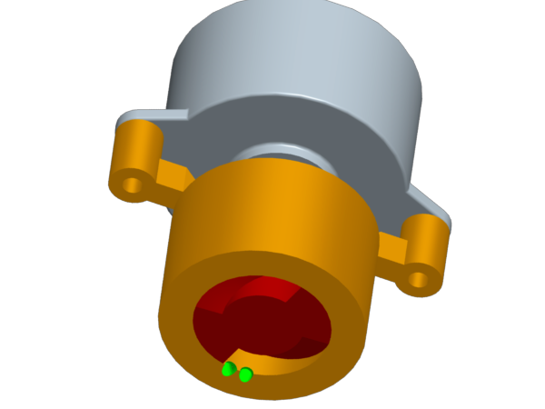
Установка бурильная вращательного типа “Нежность”
Шаговый двигатель
Корпус аппарата
Бур
Стержни
Каналы омывателя
Омыватель бура
Общий вид
Продольное сечение
Поперечное сечение

Slide 35
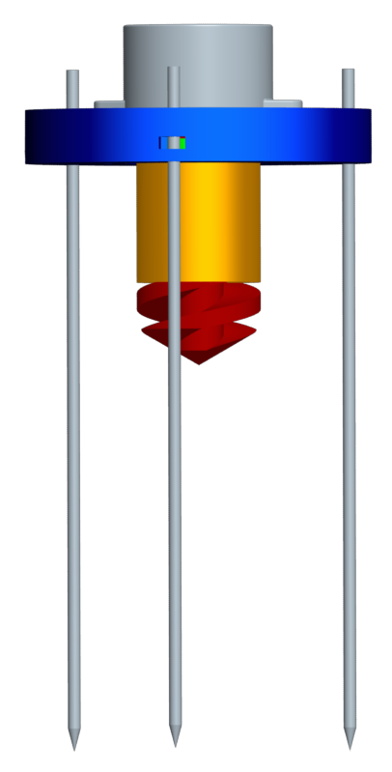
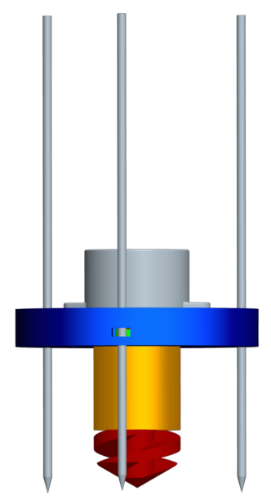
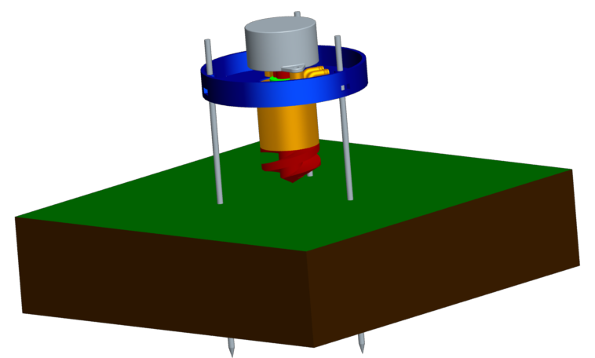
Установка бурильная вращательного типа “Нежность”
При старте
Во время полета
После посадки

Slide 36
Система пробоподготовки и транспортировки образца “Водолей”.
Электромагнитный
Клапан
Расширительный бак
Протоки для жидкости
Бур
Тонкий
фильтр
Спектроскопическая кювета
Корпус установки
“Нежность”
(горизонтальное сечение)
Электромагнитный
Клапан
Грубый фильтр
Насос

Slide 37
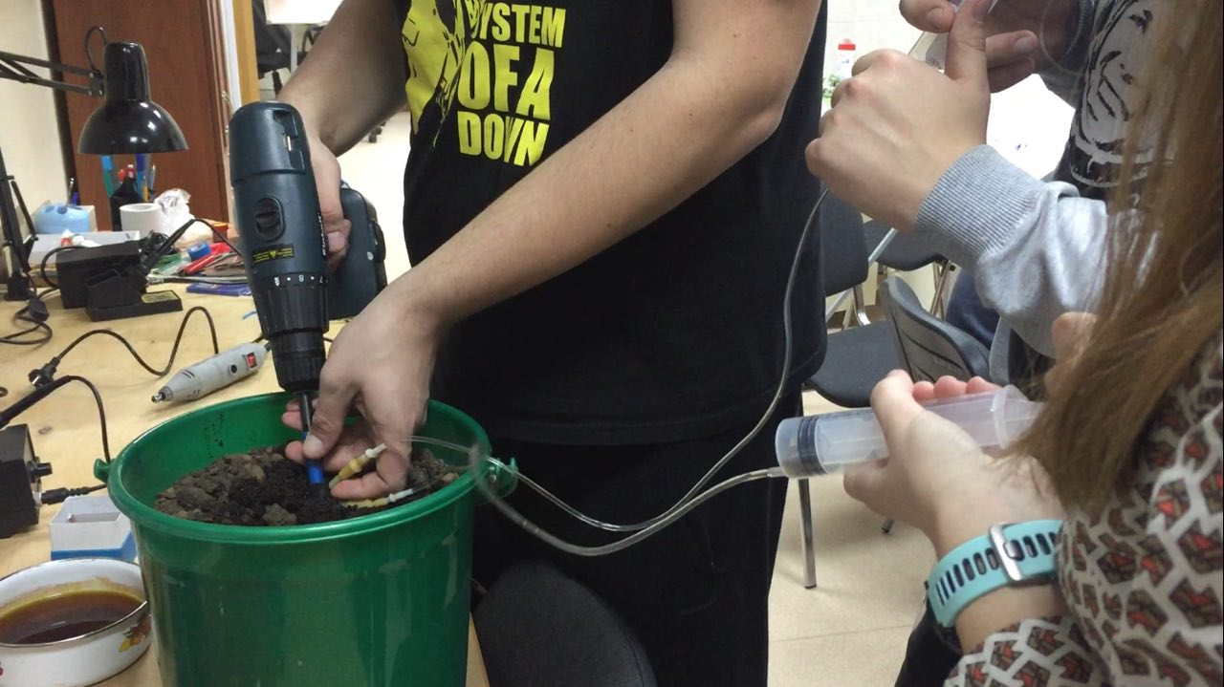
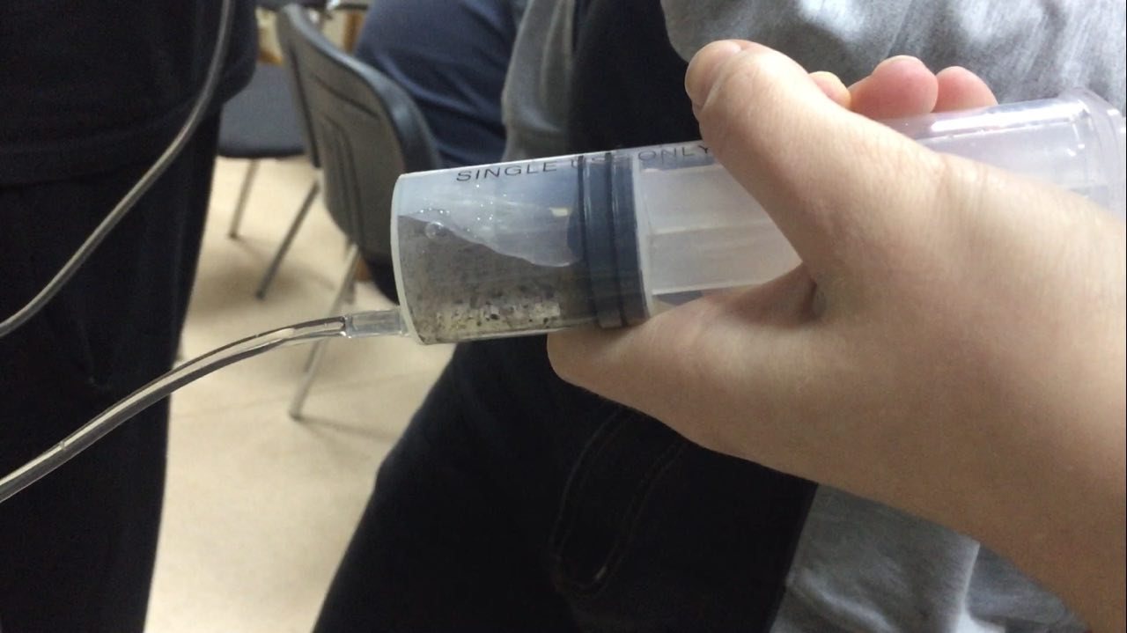
Прототип установки “Водолей”

